Slide 1
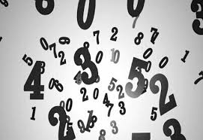
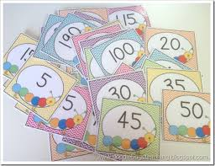
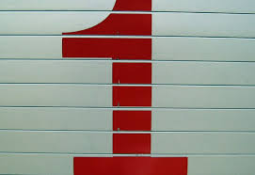

Slide 2
Njohuri për numrat deri në 100
Numrat | Njëshe | Dhjetëshe | Qindëshe
4
+
-
-
13
+
+
-
27
+
+
-
95
+
+
-
100
+
+
+
60
+
+
-
8
+
-
-

Slide 3
16
61
54
54
˂
=
99
100
32
23
˃
˂

Slide 4
Numrat
të vegjël
të mëdhenj
lexohen
shkruhen
veprohet
Numrat lexohen dhe shkruhen sakt.
shifra

